Slide 1


Siete propuestas sobre Medio Ambiente que beneficien a la ciudad de Morelia y sus 14 Tenencias conurbadas para una ciudad sustentable y sostenible.
SOCIEDAD MICHOACANA DE EGRESADOS DEL
INSTITUTO POLITÉCNICO NACIONAL
“LÁZARO CÁRDENAS A.C.”
Ponente: Ing. Marco Antonio Grajeda Montoya
Coordinador de sustentabilidad y medio ambiente del
Centro de Educación Continua Morelia del
Instituto Politécnico Nacional

Slide 2
Presentación
Los ciudadanos que vivimos y radicamos en esta ciudad de Morelia estamos preocupados por el daño ambiental que se está provocando de manera acelerada en nuestro entorno, consideramos, que el cuidado del medio ambiente, no solo entra en conflicto con la economía, sino que además puede impulsarla. Es por eso que es muy necesario afrontar al mismo tiempo los retos ecológicos y económicos. Siendo que es de gran impacto apoyarse en los especialistas de las instituciones que realizan investigación en materia ambiental como el Instituto Politécnico Nacional que junto con sus egresados realiza estudios e investigaciones en materia ambiental para todo el país.

Slide 3
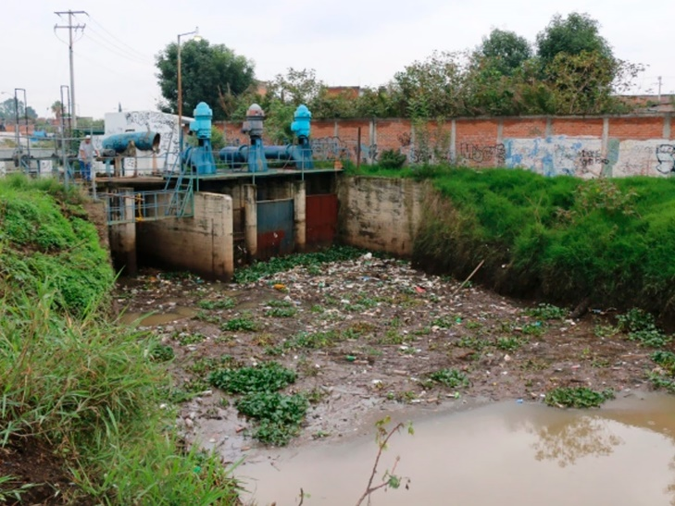
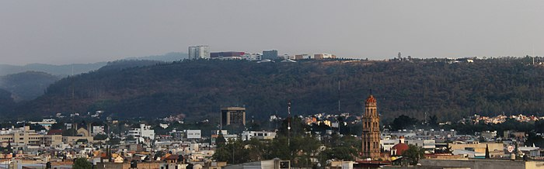
Proponemos:
Acciones que se considera urgente aplicar en el cuidado del medio ambiente para nuestra localidad y sus alrededores, ya que se están observando estragos que deterioran el entorno ecológico de la ciudad de sus calles, ríos, cerros y lagos adyacentes.

Slide 4
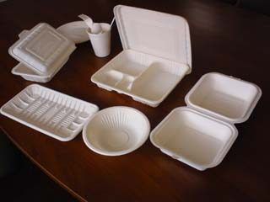
Propuestas:
1.- Evitar en todas sus variantes: platos, vasos, charolas o cualquier utensilio fabricado con base en poliestireno expandido, comúnmente conocido como unicel.
Proponemos al Alcalde electo emita una Iniciativa al cabildo que decrete una ley dónde la ciudad de Morelia se declare en contra de la venta y uso de este material dañino en todas sus formas de consumo humano y unirse a otras 100 ciudades importantes en el mundo como París, Nueva York, Dinamarca, etc. y en nuestro país donde ya hay ciudades que se integraron a esta tarea de proteger su medio ambiente como por ejemplo, el Municipio de San Bartolo, Coyotepec, Oaxaca. Siendo que han emitido leyes estrictas para evitar el uso de este material dañino y que es uno de los materiales peligrosos para provocar cáncer de páncreas en el ser humano, además de que es un material que tarda hasta 500 años en degradarse, lo cual, genera un gran problema al convertirse en un desecho con vida útil de tan sólo 30’ a 40 minutos como máximo.

Slide 5
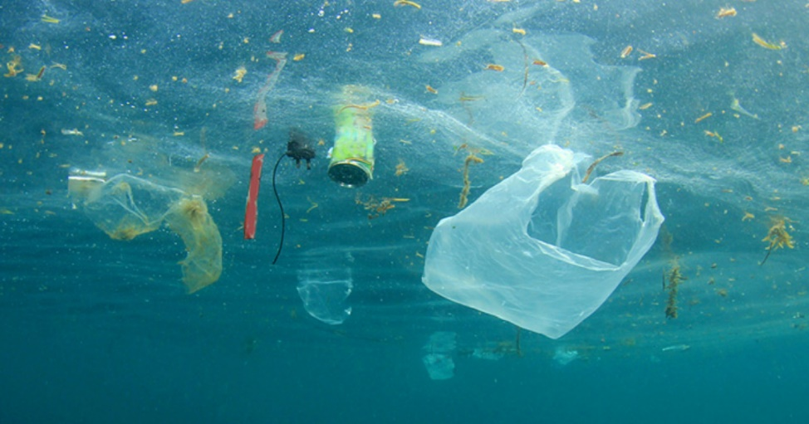
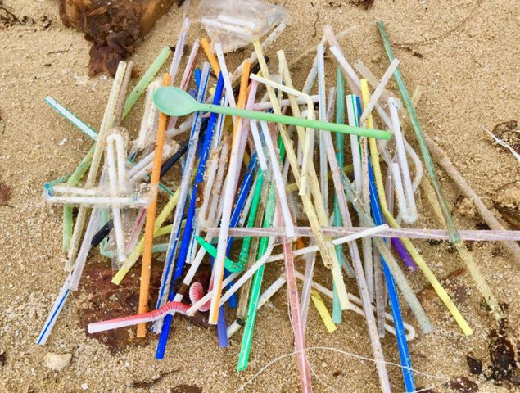
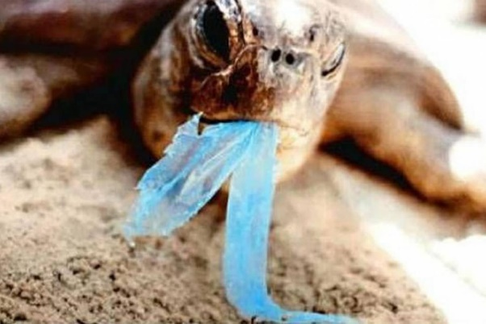
2.- Bolsas, utensilios y popotes de plástico.- Otra Iniciativa al cabildo, que prohíba la comercialización y el uso de estos productos que no son biodegradables al medio ambiente y tardan más de 300 años en degradarse, para esto proponemos el uso de bolsas de papel reciclado y popotes de fabricación orgánica que no dañan el entorno ecológico .

Slide 6
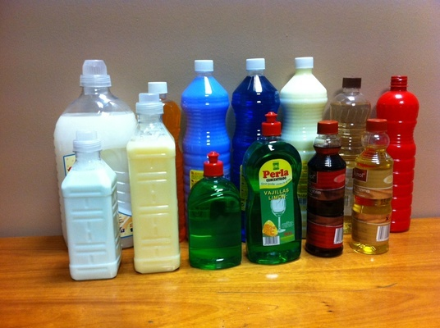
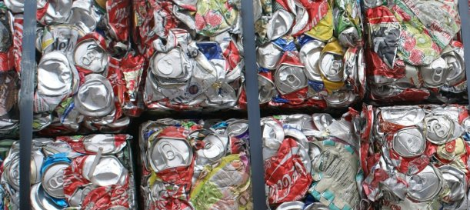
3.- Iniciativa de propuesta de Ley al cabildo sobre la devolución al punto de venta de las botellas y artículos de PET, lámina, aluminio y vidrio, y/o productos del mismo material para ser devueltos al fabricante de origen, para su reutilización y/o reciclamiento. Ya que son recipientes qué, en algunos casos nunca se degradan, quedando en la superficie terrestre y marítima eternamente.

Slide 7
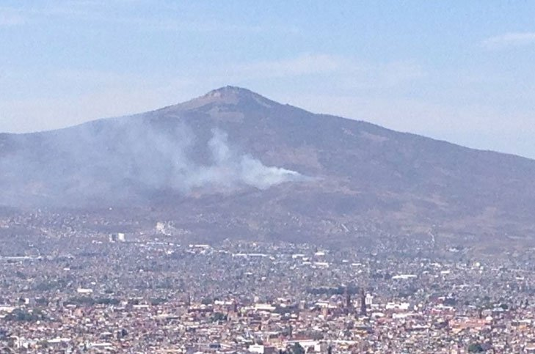
4.- Reforestación agresiva y cuidado, limpieza y mantenimiento de los mantos acuíferos de los alrededores de Morelia.- Promover e impulsar el reforestamiento y preservación del cerro del Quinceo, ya que es un cerro que ayuda a recargar los mantos acuíferos que hay en valle de la ciudad de Morelia, como la Minzita, Manantiales, entre otros acuíferos importantes. Proponemos que se convierta en parque nacional protegido y se le ayude a tener un anillo de protección y preservación ecológica haciendo campañas de reforestación tanto en sus faldas como en la cumbre y protegerlo de la mancha urbana que invade sus terrenos que solo deforestan la montaña. Crear alamedas verdes en los 4 puntos de la ciudad con el fin de darle a la ciudad pulmones verdes que ayuden a mitigar las altas temperaturas de calor y la contaminación ambiental. Reforestar los montes que rodean a la presa de Cointzio a fin de que no se pierda los nutrientes de tierra que llegan a la presa y se detenga la deforestación de los pocos bosques que tenemos en los alrededores de Morelia.

Slide 8
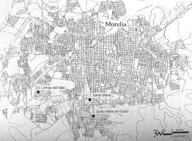
5.- Contemplar una Secretaria o Coordinación de Medio Ambiente que tenga las facultades de decisión en dónde se trabaje de manera coordinada en la planeación urbana de crecimiento ordenado de la ciudad y se contemple hacer de Morelia una ciudad sustentable y sostenible, ya que cuenta con los elementos naturales para subsistir y preservar sus áreas verdes por eso debemos planear e impulsar la idea de una ciudad verde que impulse y cuide el desarrollo de sus Tenencias y de estas se pueda sostener sin depender tanto del exterior.

Slide 9
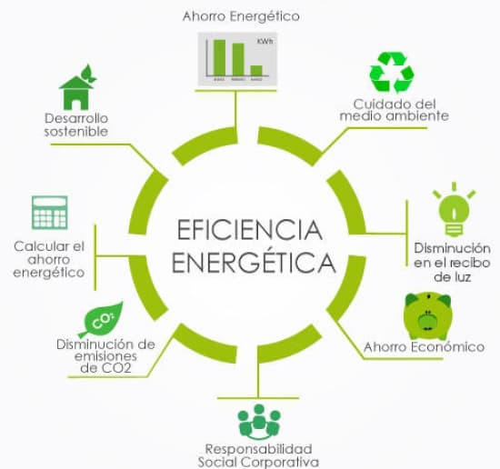
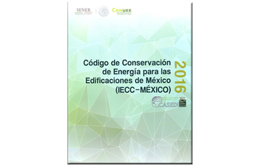
6.- Introducir planes de eficiencia para reducir la huella de carbono de los edificios de uso público.- Los espacios de uso público resultan clave como ejemplo para demostrar la viabilidad e interés económico de introducir medidas (rehabilitación, renovables…) que reduzcan de forma drástica la huella de carbono de los edificios.

Slide 10
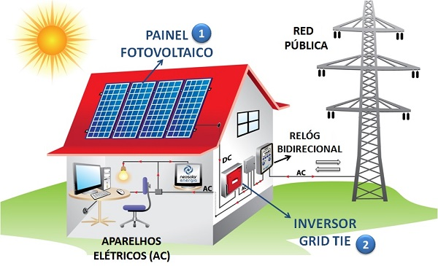
7.- Regular el balance neto para favorecer que los particulares generen su propia energía.- El progresivo encarecimiento de los precios de la electricidad y el abaratamiento de algunas energías renovables, hacen cada vez más factible el autoconsumo, es decir, que los particulares generen sus propia energía con placas fotovoltaicas u otros sistemas. Con este procedimiento, permite que un particular inyecte a la red eléctrica la energía que no va a utilizar en un momento dado y que a cambio pueda tomar de la red luego la que necesite cuando no haya sol o viento, quedando el balance igualado.

Slide 11
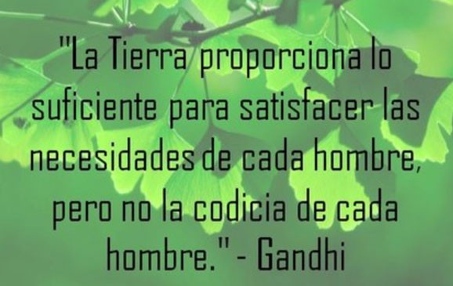
Conclusión
Estos son algunas propuestas consideramos urgen su implementación y acción para así ayudar a nuestra Ciudad de Morelia, como también apoyar en sanear nuestro entorno y preservarlo por siempre ya que la Madre Tierra requiere de nuestra ayuda de manera urgente y nosotros somos responsables de cuidarla o destruirla, es así que ponemos nuestro al alcance del municipio la experiencia y apoyo del Instituto Politécnico Nacional y de sus egresados

Slide 12
Muchas gracias por su amable atención
ATENTAMENTE.
“La Técnica al Servicio de la Patria”.
Ing. Marco Antonio Grajeda Montoya
Presidente de la Sociedad Michoacana de
Egresados del IPN.
“Lázaro Cárdenas A.C.”
Coordinador de Sustentabilidad del Medio Ambiente del Instituto Politécnico Nacional
Campus Morelia.
Cel: 4431442756
Correo: mgrajedam@ipn.mx

